Slide 1
RECIKLIRANJE OTPADA
Priredila:
Nikica Grabovac-Vujasić dipl.ing.

Slide 2
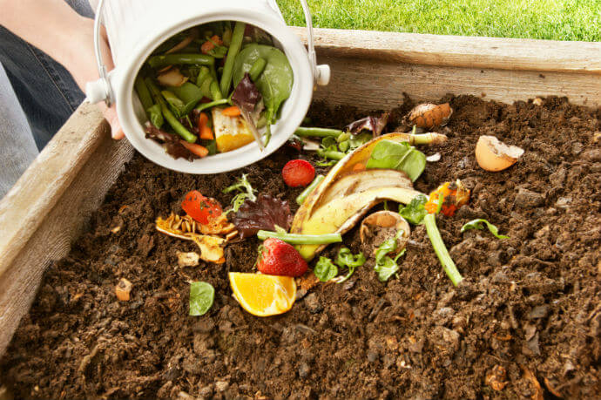
Metode tretmana komunalnog otpada:
Reciklaža (plastike, metala, stakla, papira)
Kompostiranje

Slide 3
Koncept zemalja članica EU u upravljanju otpadom temelji se na tri ključna principa:
Prevencija nastanka otpada
Reciklaža i ponovna uporaba
Poboljšanje finalnog odlaganja i monitoring

Slide 4
1. Prevencija nastanka otpada predstavlja ključni faktor u svim strateškim dokumentima koji se odnose na dio upravljanja otpadom.
Ovaj princip se na prvom mjestu zasniva na smanjenju stvaranja otpada, kao i na smanjenju prisustva opasnih tvari u proizvodima koji će nakon završetka upotrebnog vijeka postati otpad.
Prevencija nastanka otpada je blisko povezana sa poboljšanjem proizvodnih metoda, uvođenjem "čistijih" tehnologija i usmjeravanjem potrošača ka "zelenijim" proizvodima.
Prevencija komunalnog otpada na mjestu nastanka u hijerarhiji upravljanja otpadom, mora se predvidjeti kroz čitav životni ciklus proizvoda, tj. već u fazi projektiranja, preko izrade, pakovanja, do transporta i plasmana proizvoda.
Kupovinom proizvoda sa manje ambalaže potrošači aktivno učestvuju u redukciji otpada.

Slide 5
2. Reciklaža i ponovna upotreba otpada predstavlja princip koji se primjenjuje tek ukoliko nije moguće primijeniti prevenciju nastanka otpada, a tiče se mogućnosti ponovnog iskorištavanja materijala primjenom reciklaže.
Komisija EU je za neki otpad (ambalažni otpad, otpadna vozila, baterije, otpad od električne i elektronske opreme) utvrdila kao prioritetni cilj visok stupanj reciklaže i eliminiranje negativnih utjecaja na životnu sredinu koji se mogu javiti uslijed njihovog neadekvatnog tretmana.
Direktivama EU se od država članica zahtjeva uvođenje nacionalnih zakonskih propisa o sakupljanju, ponovnoj upotrebi, reciklaži i odlaganju otpada. U skladu sa ovim zahtjevima se danas u nekoliko zemalja članica EU reciklira preko 50% ambalažnog otpada.
Ponovnom upotrebom otpada postiže se:
smanjenje troškova za proizvođače i potrošače,
ušteda u energiji i sirovinama,
smanjenje troškova odlaganja otpada

Slide 6
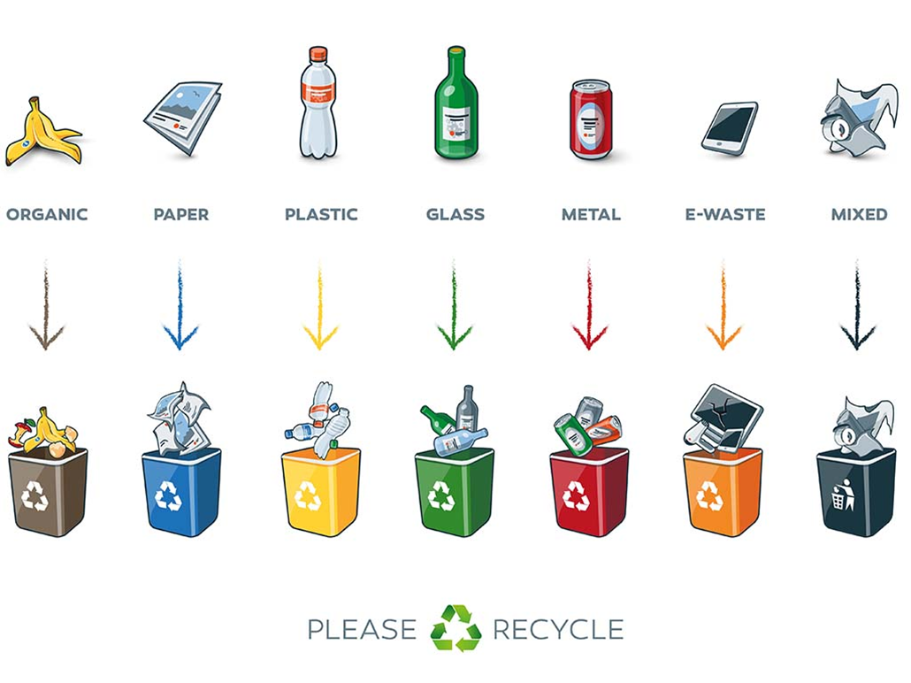
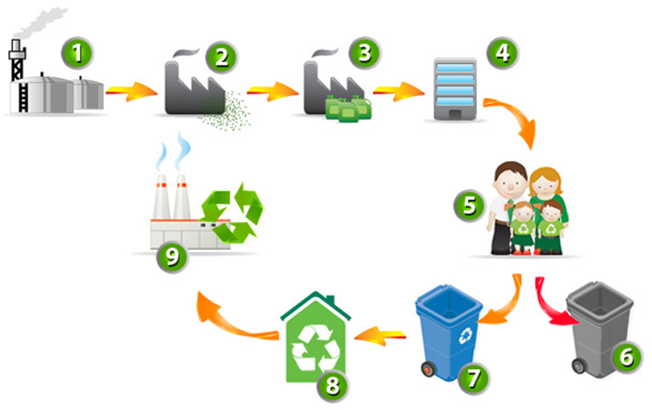
Reciklaža (plastike, metala, stakla, papira)

Slide 7
Reciklaža komunalnog otpada
Primjenom reciklaže drastično se smanjenje količina komunalnog otpada koji se odlaže na smetlišta, čime se vijek korištenja smetlišta produžava.
Sistem reciklaže obuhvaća:
izdvajanje različitih komponenti iz otpada na izvoru njegovog nastajanja (domaćinstva, javne ustanove, privatni sektor, sakupljanje na ulici ili u centrima gdje se sakuplja otpad )
izdvajanje materijala iz ukupne mase otpada u postrojenjima za separaciju otpada,
pripremu izdvojenih materijala na linijama za baliranje (papir, plastika), prešanje (metal), mljevenje (staklo).
Recikliranjem se:
smanjuje količina otpada za odlaganje,
štede prirodni resursi, (600 milijuna tona sekundarnih sirovina se proda u svijetu godišnje, 74% čelik, 95% Al, 85% Cu, 65% Pb, 64% papir, 80% plastika),
zapošljava veliki broj ljudi (1,5 mil. ljudi u više od 50 zemalja),
smanjuje zagađenje,
povećava profit.

Slide 8
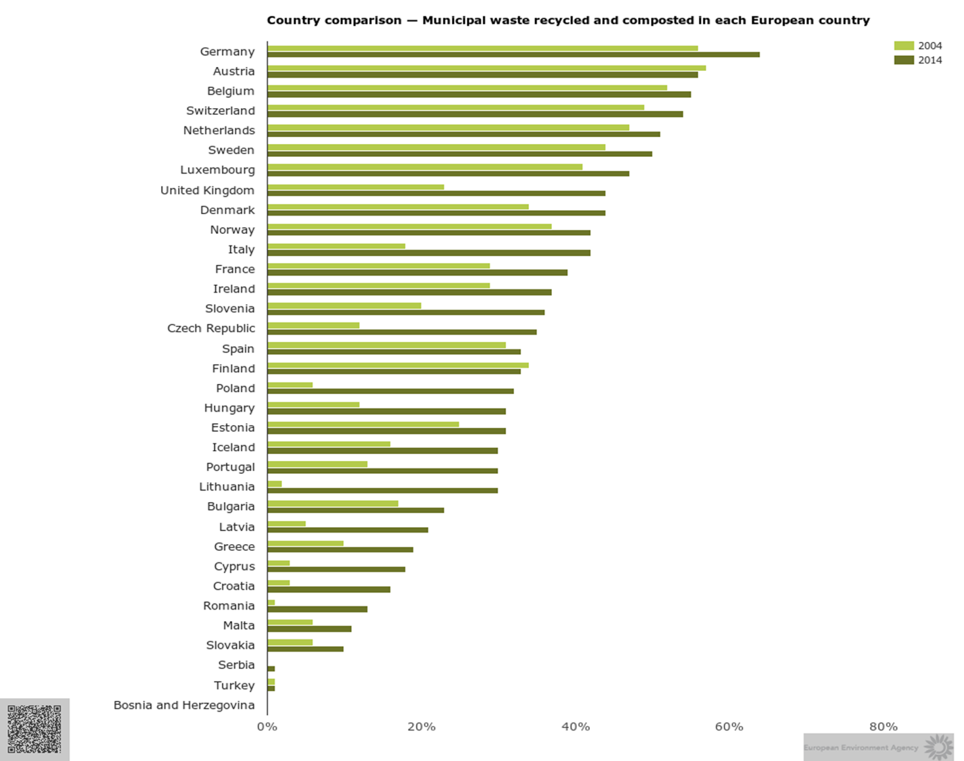
Količina komunalnog otpada koji se reciklira u Europi (Studija EEA)

Slide 9
Sakupljanje materijala koji se reciklira
Ovisno od načina sakupljanja materijala razlikuje se:
reciklaža sa primarnim razdvajanjem materijala,
reciklaža sa sekundarnim razdvajanjem materijala.
U slučaju reciklaže sa primarnim razdvajanjem materijala, otpadni materijal se klasificira i odvaja na mjestu nastanka i odlaže se u različite prijemnike (kontejneri, kante, itd.).
Ovakvim načinom razdvajanja otpadnog materijala ne dolazi do njegovog međusobnog miješanja i nije potrebno čišćenje materijala od organskih otpada.
Reciklaža sa primarnim razdvajanjem zahtjeva manja ulaganja u postrojenja za reciklažu ali su zato veća ulaganja u opremu i servise koji se bave prikupljanjem otpada.
U nekim zemljama je besplatno odvoženje razdvojenog otpada, dok se odvoženje otpada koji nije razdvojen naplaćuje.
Reciklaža sa primarnim razdvajanjem zahtjeva i određenu opremu.

Slide 10
Recycling
Plastic
Glass
Paper
Metal
Bottle
Container
Bottle
Glass jar
Jam glass
Cardboard
Magazine
Newspaper
Office paper
Tetra Pak Carton
Can
Aluminum
Play!

Slide 11
Paper
Next
Decomposition:
2 week - 5 years

Slide 12
Plastic
Next
Decomposition: more than 500 years

Slide 13
Glass
Next
Decomposition: indeterminate

Slide 14
Metal
Next
Decomposition: 50 - 100 years

Slide 15
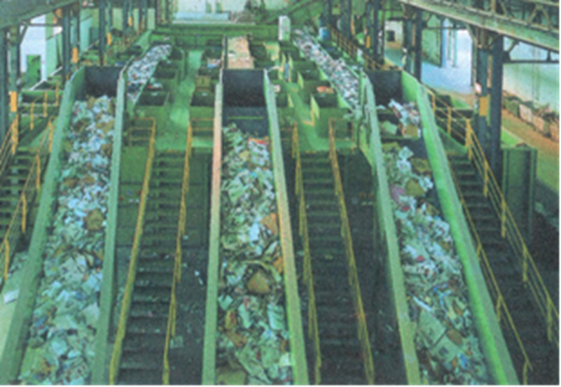
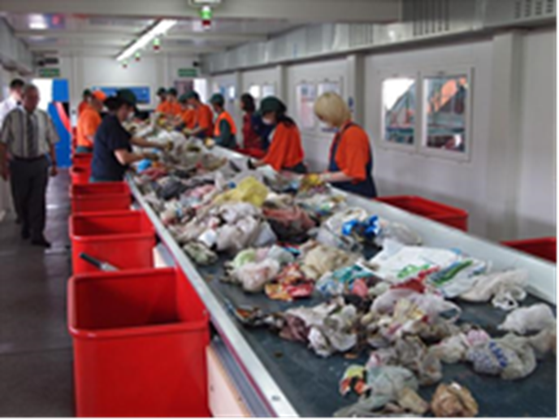
Kod reciklaže sa sekundarnim odvajanjem sav otpadni materijal se odlaže u kontejnere koji se odvoze do postrojenja za reciklažu.
U ovom postrojenju se vrši separacija otpadnih materijala.
Ovakvo recikliranje zahtjeva dodatna ulaganja u opremu za odvajanje a odvojeni otpadni materijal je slabije kvalitete nego kada se radi njegovo primarno odvajanje.

Slide 16
Reciklaža plastike
Uporaba recikliranog materijala u proizvodnji predmeta od plastike, u inozemstvu se primjenjuje posljednjih 30 godina, a kod nas posljednjih 10 godina.
Proizvodi od recikliranog materijala ne gubi na kvaliteti, a cijena mu je prihvatljivija za tržište, jer je reciklirani materijal za 60% jeftiniji od originalnog granulata plastike.
Reciklaža plastičnih materijala obuhvaća:
sortiranje plastike koja se reciklira,
čišćenje plastike od drugih materijala, papira, metala i sl.,
pranje plastike, jer reciklat treba biti čist . Pranje se vrši strafiksom koji skida blato i ostalu prljavštinu sa plastike,
usitnjavanje krupnijih komada, kako bi se mogli ubaciti u mlin gdje se mehanički tretiraju.
Plastika koja se najviše reciklira obuhvaća:
PE (polietilen): gajbe, bačve, kante, crijeva, baloni,
PP (polipropilen): stolovi i stolice, kućna plastika, tegle za cvijeće, razno plastično posuđe, itd.
PS (polistirol): plastični dijelovi na bijeloj tehnici, itd.
PVC (polivinilklorid): pvc stolarija, vodovodne cijevi, itd.
ABS (akrilnitril buten stiren): tehnička plastika, kompjuteri, itd.
PA (poliamid): djelovi u auto industriji
PET: plastične flaše za ambalažu.

Slide 17
Reciklaža metala
Aluminij, željezo i čelik često dolaze pomiješani zajedno sa drugim metalima.
Poslije njihovog odvajanja, slijedi njihova daljnja prerada koja se sastoji od:
usitnjavanja,
topljenja,
izlijevanja,
valjanja.
Proces reciklaže metalnih sirovina odvija se kroz faze:
sakupljanja,
baliranja metalnih sirovina,
usitnjavanja,
uklanjanja primjesa drugih materijala,
topljenja i
izlijvanja poluga.
Procesi reciklaže željeza, čelika i aluminija su najzastupljeniji.
Reciklaža željeza i čelika se radi na identičan način dok se reciklaža aluminija samo djelimično razlikuje.

Slide 18
Reciklaža stakla
Staklo je materijal koji se može u potpunosti reciklirati.
Korištenje staklenog loma u proizvodnji staklene ambalaže ima određene prednosti jer se smanjuje:
uporaba primarnih sirovina (pjesak i soda kojih u prirodi ima u ograničenim količinama),
količina utrošene vode potrebne prilikom eksploatacije primarnih sirovina,
potrošnja energije,
emisija štetnih plinova u atmosferu,
rasterećuju se odlagališta komunalnog otpada (oko 8-10% smeća čini stakleni lom).
Reciklirano staklo se koristi za:
proizvodnju predmeta od stakla,
dobijanje asfalt stakla (asfalt sa dodatkom stakla, koristi se za asfaltiranje cesta),
proizvodnju građevinskog materijala (staklene cigle i elementi, izolacijske pjene i paneli, itd.),
proizvodnju refleksne boje za oznake na cestama,
proizvodnju staklene vune za izolaciju,
drenaža vlage pri uređenju terena,
ukrasni pejsak u restoranima,
proizvodnja staklenih vlakana

Slide 19
Reciklaža papira
Proizvodnja papira iz sekundarnih sirovina (otpadnog papira) obuhvaća:
sakupljanje papira,
transport sakupljenog papira do mjesta sortiranja,
sortiranje i baliranje papira,
usitnjavanje papira,
proizvodnja celulozne kaše,
izbjeljivanje,
transport do proizvođača papira,
proizvodnju bijelog papira
Za proizvodnju jedne tone papira iz sekundarnih sirovina (otpadni papir) potrebno je manje energije nego za proizvodnju papira iz primarnih sirovina.
Utrošena energija za proizvodnju papira iz sekundarnih sirovina najviše ovisi od kvalitete otpadnog papira.
Paprer Stock Institute u Americi definirao je 49 vrsta otpadnog papira.
Za proizvodnju:
papira za štampanje i pisanje koristi 83% recikliranih vlakana,
novinskog i toaletnog papira koristi 100% recikliranih vlakana

Slide 20
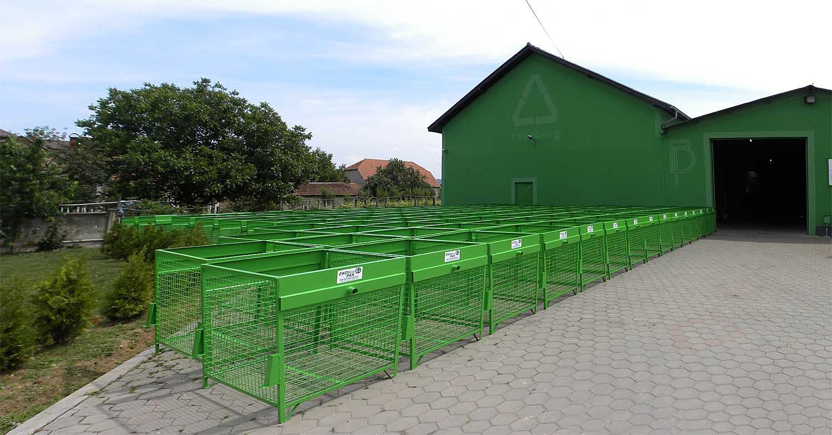
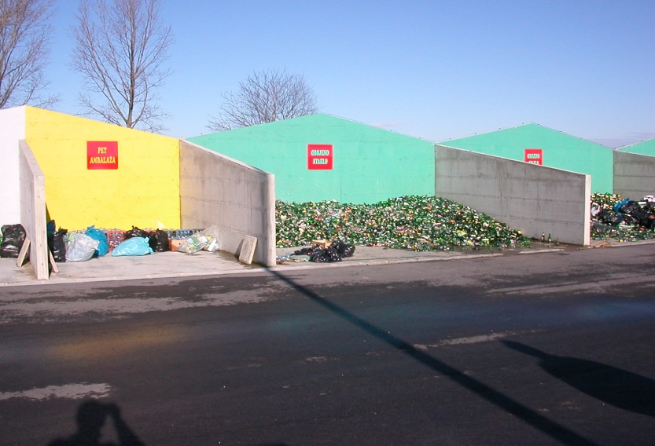
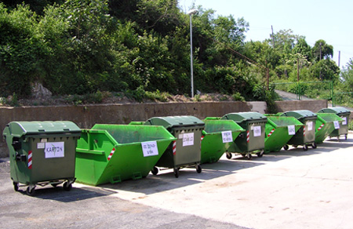
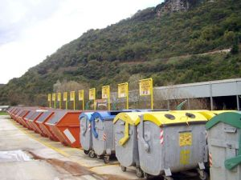
Izgled prijemne zone reciklažnog centra

Slide 21
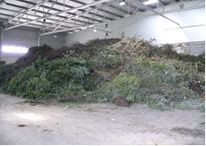
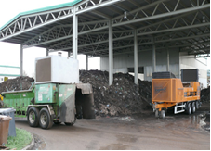
U transfer stanicama se prikuplja i zeleni otpad, gdje se vrši njegovo usitnjavanje i priprema za kompostiranje.
Izgled bio otpada koji se kompostira
Prerada bio otpada

Slide 22
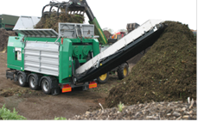
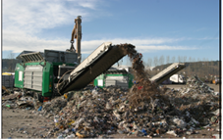
Mobilni usitnjivač zelenog otpada
Univerzalni mobilni usitnjivač svih vrsta otpada

Slide 23
Makro lokacija transfer stanice treba biti:
udaljena više od 0.5km od najbližih kuća (izvan naselja),
  izvan zaštićene zone izvora pitke vode,
  udaljena više od 0.5km od rijeka, jezera;
  udaljena više od 0.5km od spomenika kulture,
  udaljena najmanje 0.5km od najbliže željezničke ili autobuske stanice, skladišta zapaljivih materijala ili vojnih objekata,
  udaljena najmanje 2km od medicinske ustanove sa pacijentima, od toplica ili industrija za proizvodnju hrane,
  udaljena najmanaje 0.1km od plinovoda, naftovoda i dalekovoda,
  iznad podzemnih građevina kao što su tuneli i skloništa,
  iznad nivoa podzemnih voda

Slide 24
KOMPOSTIRANJE

Slide 25
Kompostiranje predstavlja brzo i djelomično razlaganje:
vlažne, čvrste organske tvari,
otpada od hrane,
vrtnog otpada,
papira,
kartona,
pomoću aerobnih mikroorganizama i u kontroliranim uvjetima.
Kao proizvod dobije se materijal (kompost), sličan humusu, koji nema neugodan miris i koji se može koristiti kao gnojivo.
Kvaliteta komposta ovisi od vrste obrađenog otpada.
Najkvalitetniji je kompost dobiven od zelenog otpada.
Kompost najlošije kvalitete se dobije kompostiranjem nerazvrstanog komunalnog otpada, koji je često neprihvatljiv za poljoprivrednu primjenu zbog sadržaja raznih primjesa anorganskog porijekla (staklo, metal, plastika).

Slide 26
Najbitniji faktori koji utječu na proces kompostiranja tj. na mikrobiološku aktivnost su:
Kisik – ukoliko je u kompostiranoj masi prisutan kisik kompostiranje je aerobno ili anaerobno ako nema kisika. Aerobno kompostiranje je mnogo brže (10 - 20 puta).
2. Veličina čestica sirovine – ukoliko je kompostna tvar sitnija veći je i postotak procesa kompostiranja jer je veća površina čestica izložena direktnoj mikrobiološkoj aktivnosti.
3. Nivo nutrienata i ravnoteža C/N - da bi proces kompostiranja bio efikasan, mikroorganizmima su potrebni specifični nutrienti u pogodnoj formi, adekvatnim koncentracijama i odgovarajućim odnosima. Razlikuju se mikronutrijenti, koji su mikroorganizmima potrebni u velikim količinama i makronutrijenti, koji su mikroorganizmima potrebni u malim količinama. Vrlo je važan optimalan odnos ugljika i dušika.
4. Sadržaj vlage - voda je glavni sastojak koji prenosi tvari unutar kompostne mase i omogućava da nutrienti fizički i kemijski budu dostupni mikroorganizmima. Minimalni postotak vode u kompostu je 40%, a maksimalni 65%.
5. Temperatura - temperature kompostiranja u velikoj mjeri ovisi od toga kako se toplina, stvorena od mikroorganizama, gubi tokom kontroliranog provjetravanja, površinskog hlađenja i gubitka vlažnosti. Najefektivnije temperature za kompostiranje su između 45 i 59 C°.
6. pH vrijednost - bakterije se najbolje razvijaju pri pH vrijednosti od 6 – 7.5, a gljive pri pH od 5.5 - 8.
Pored ovih faktora na brzinu kompostiranja mogu utjecati i posebni preparati kao što su aditivi ili mikrobiološko-enzimski preparati. Oni se koriste za ubrzavanje kompostiranja. Ovi preparati sadrže u sebi u velikom broju mikroorganizme i enzime koji su identični onima u prirodi.

Slide 27
Faze kompostnog procesa
Cjelokupan proces proizvodnje komposta sastoji se od nekoliko faza:
predproizvodnja,
proizvodnja i
postproizvodnja.
Faza predproizvodnje obuhvaća:
sortiranje sirovine ručno ili mehaničko radi otklanjanja neželjenih tvari,
usitnjavanje sirovine kako bi se povećala površina za mikro-biološku aktivnost,
tretman sirovine koji omogućava: postizanje optimalnih uvjeta u pogledu nivoa vlage i pH vrijednosti; praćenje odnosa C/N; i miješanje kompostne mase.
Faza proizvodnje obuhvaća dvije glavne faze:
fazu kompostiranja i
fazu sušenja.

Slide 28
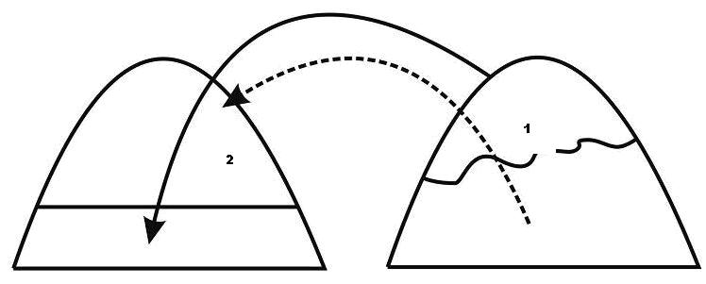
Faze kompostiranja
Metoda kompostiranja pasivnim skupljanjem i taloženjem biootpada je najjednostavnija. Pasivni biootpad sastoji se od kompostnog materijala koji se prevrće (miješa) relativno rijetko, obično jednom godišnje. Pasivnom biootpadu potrebno je preko godinu dana kako bi proces kompostiranja bio gotov.
Shematski prikaz prevrtanja pasivne kompostne mase: Kompost se pomoću mašina podiže sa mase (1) i spušta na drugo mjesto – masu (2). Kod ovog načina miješanja komposta vrh kompostne mase (1) premiješta se na dno nove kompostne mase (2)

Slide 29
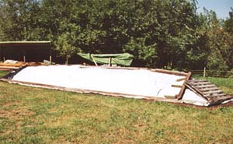
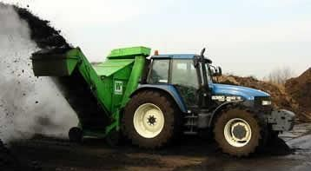
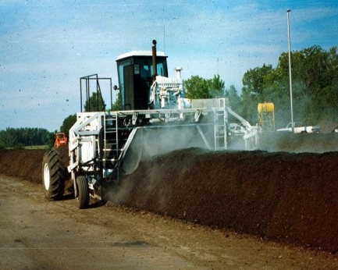
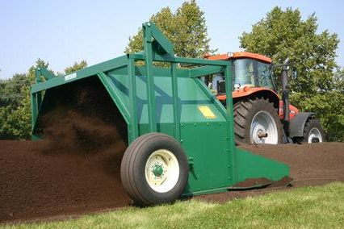
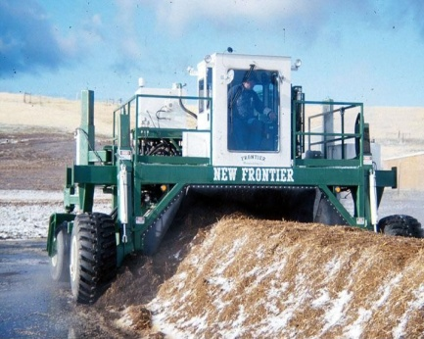
Izdužene kompostne mase često se prevrću
da bi se održavali aerobni kompostni uvjeti.
Čestim prevrtanjem se osigurava ravnomjerno razlaganje kompostnog materijala.
Ovaj kompostni proces može trajati tri mjeseca do godine dana.
Izgled izduženih kompostnih masa
Strojevi za prevrtanje kompostnih masa koje su raspoređene u redove

Slide 30
HVALA NA PAŽNJI!

